Slide 1

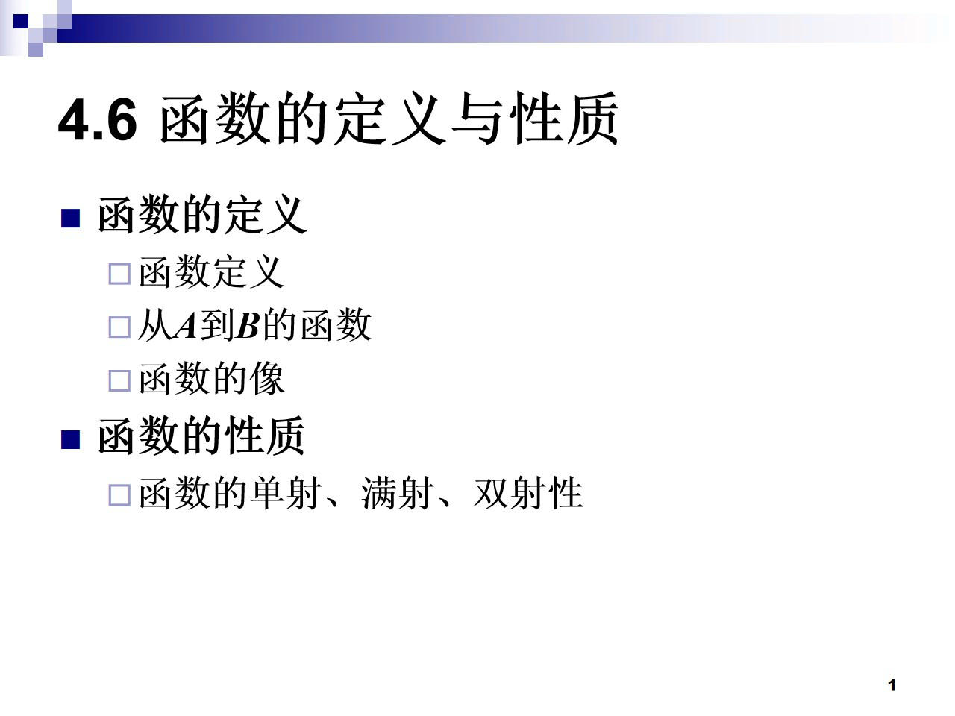
《 4.6 函数的定义与性质 》
1/23⻚ -

Slide 2

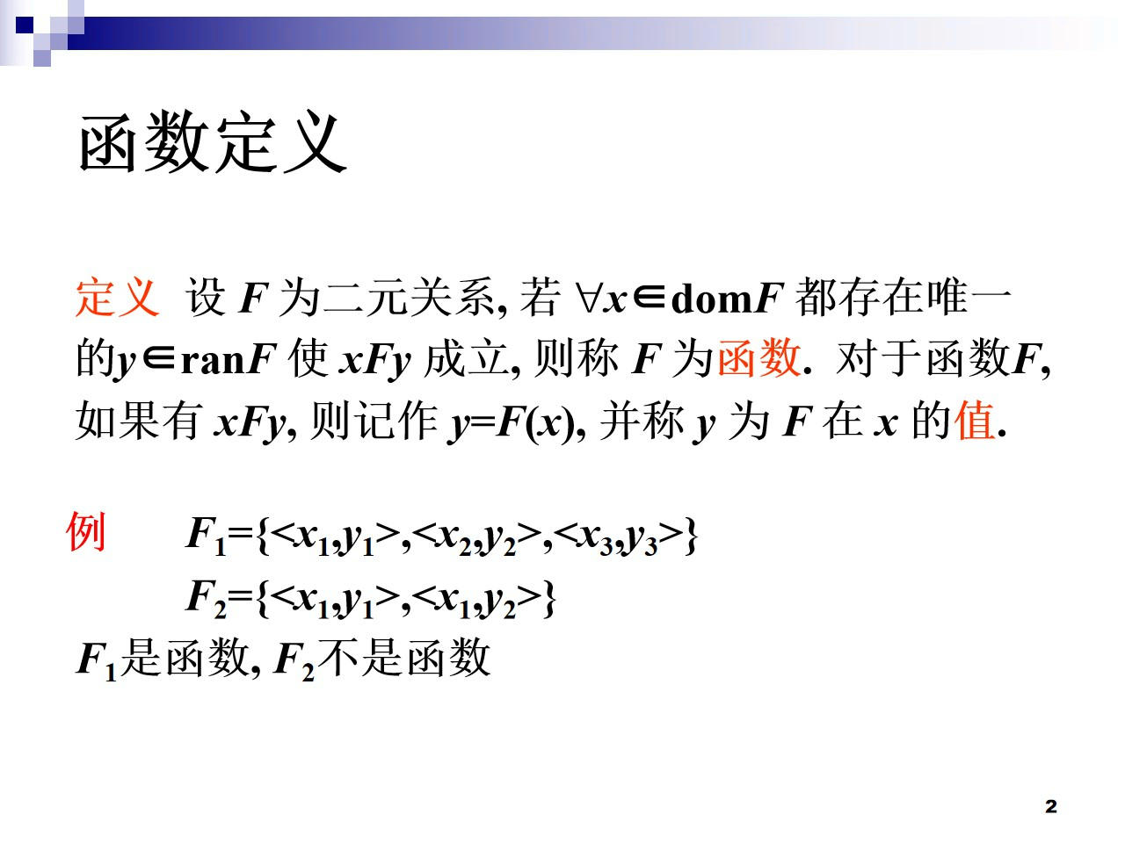
《 4.6 函数的定义与性质 》
2/23⻚ -

Slide 3
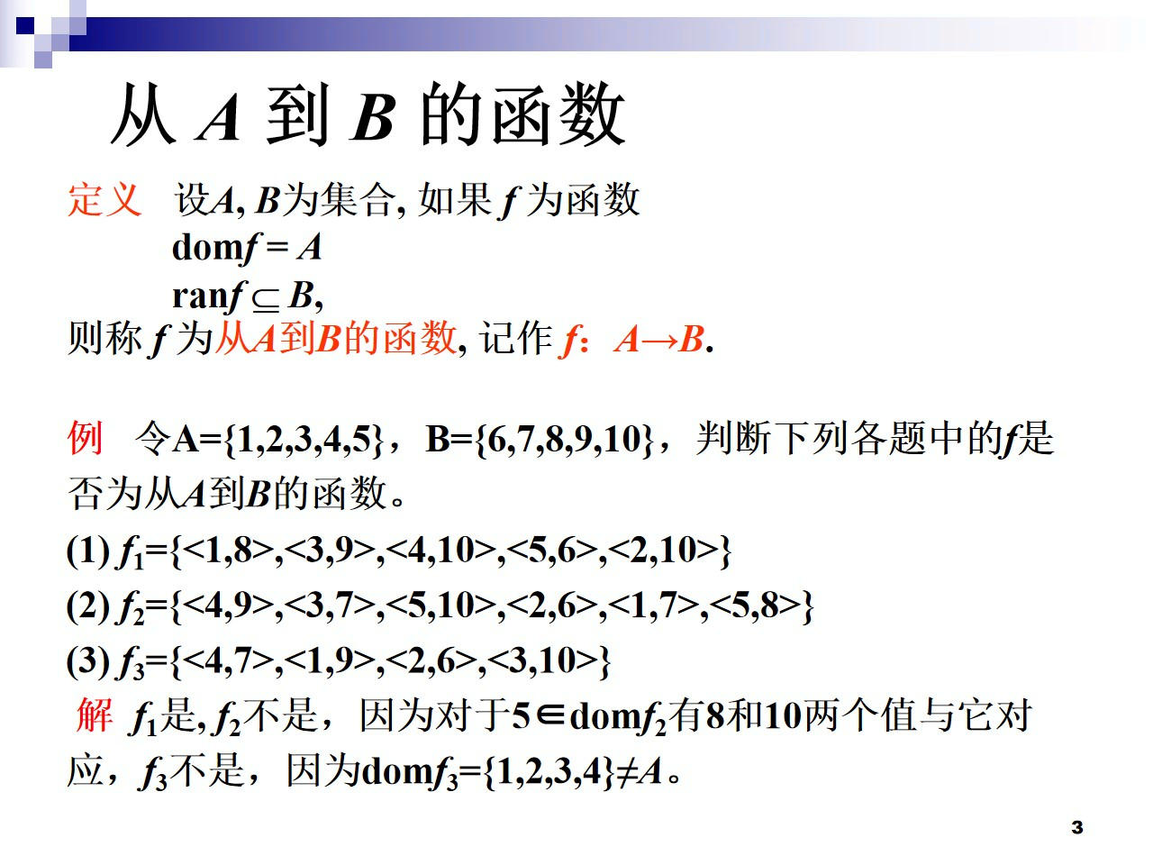
《 4.6 函数的定义与性质 》
3/23⻚ -

Slide 4
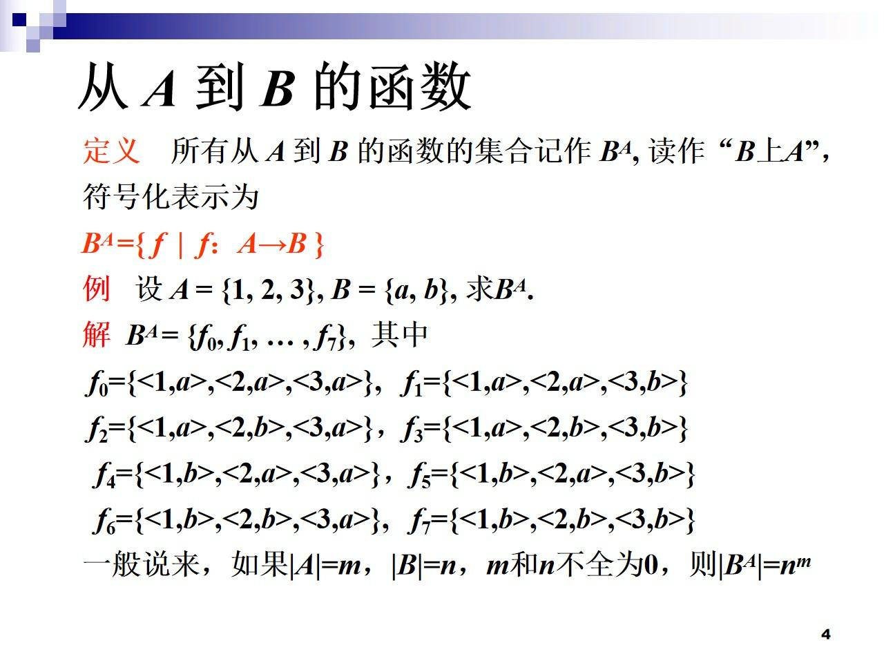
《 4.6 函数的定义与性质 》
4/23⻚ -

Slide 5
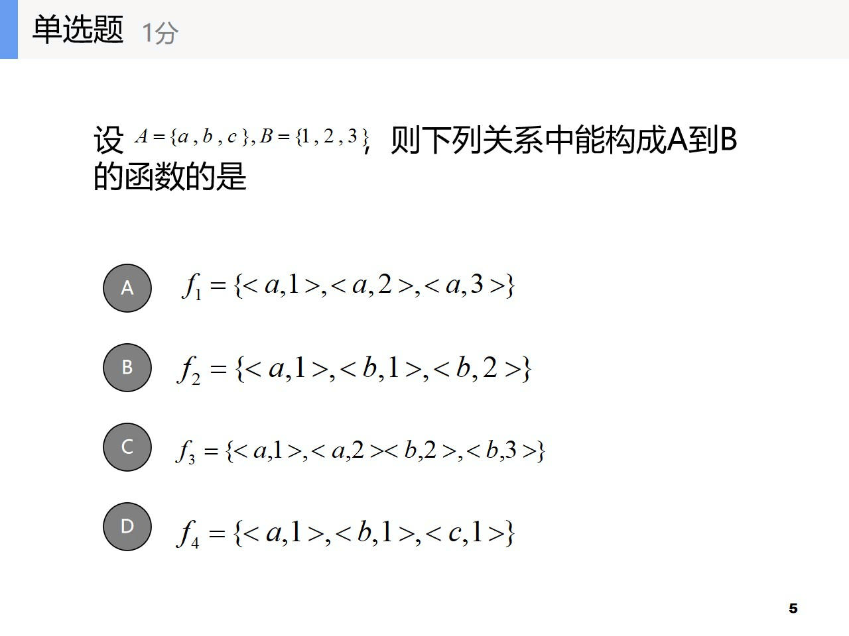
A
B
C
D
《 4.6 函数的定义与性质 》
5/23⻚ -

Slide 6
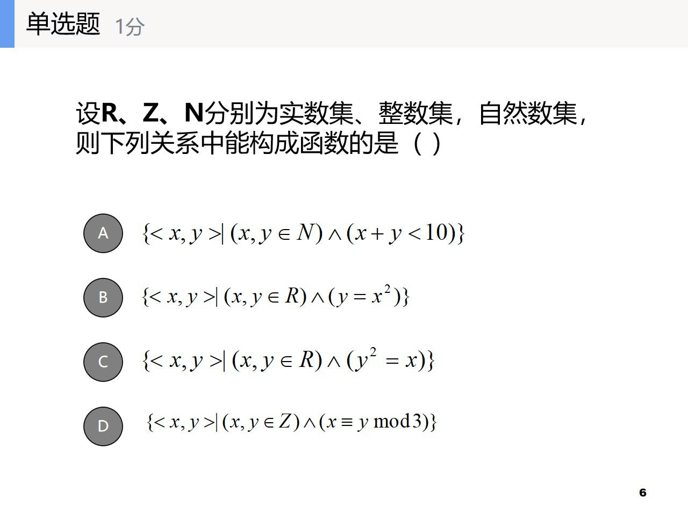
A
B
C
D
《 4.6 函数的定义与性质 》
6/23⻚ -

Slide 7
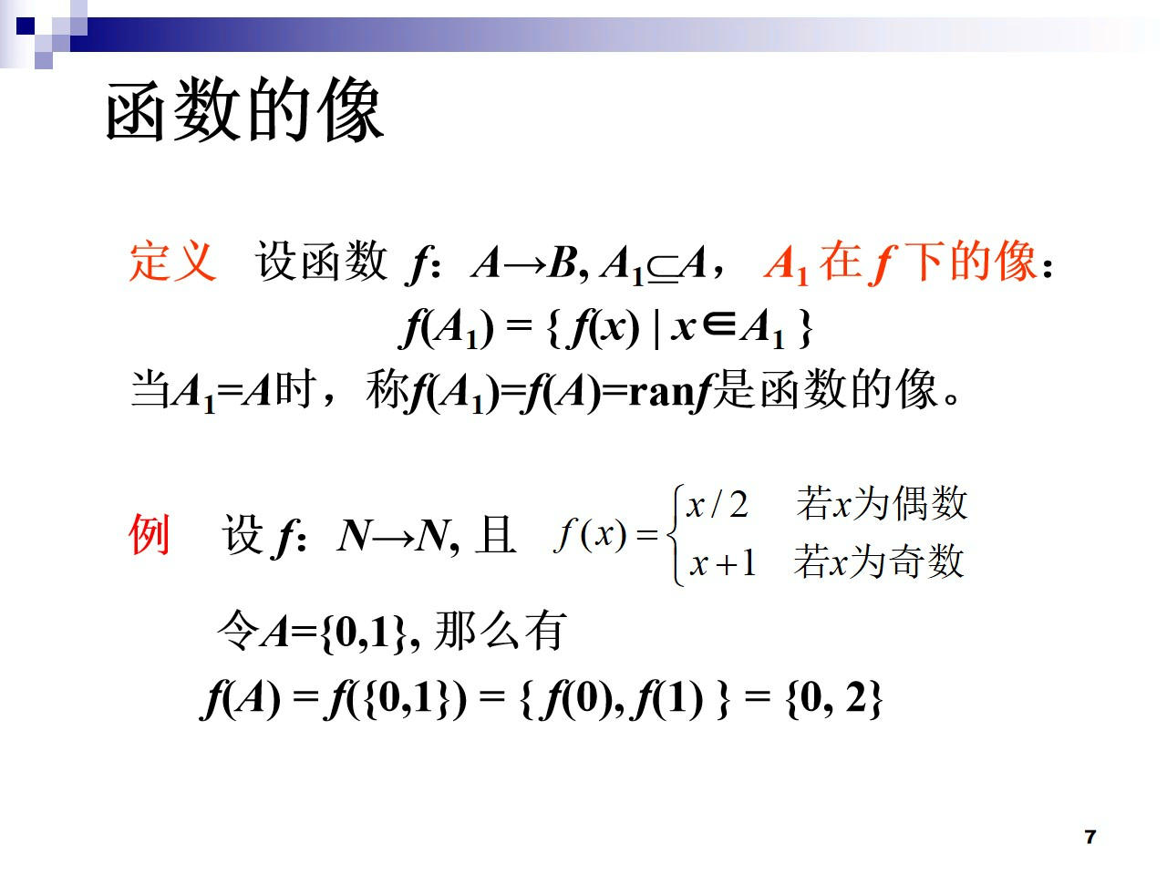
《 4.6 函数的定义与性质 》
7/23⻚ -

Slide 8
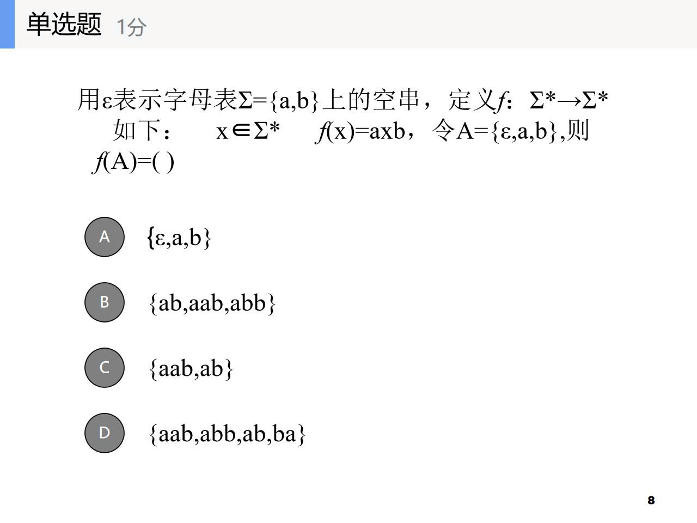
A
B
C
D
《 4.6 函数的定义与性质 》
8/23⻚ -

Slide 9
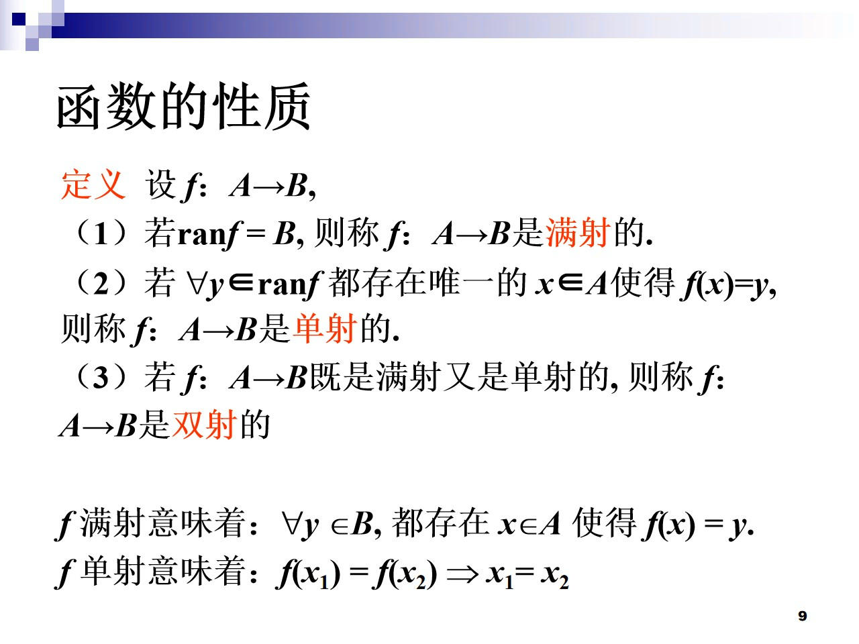
《 4.6 函数的定义与性质 》
9/23⻚ -

Slide 10
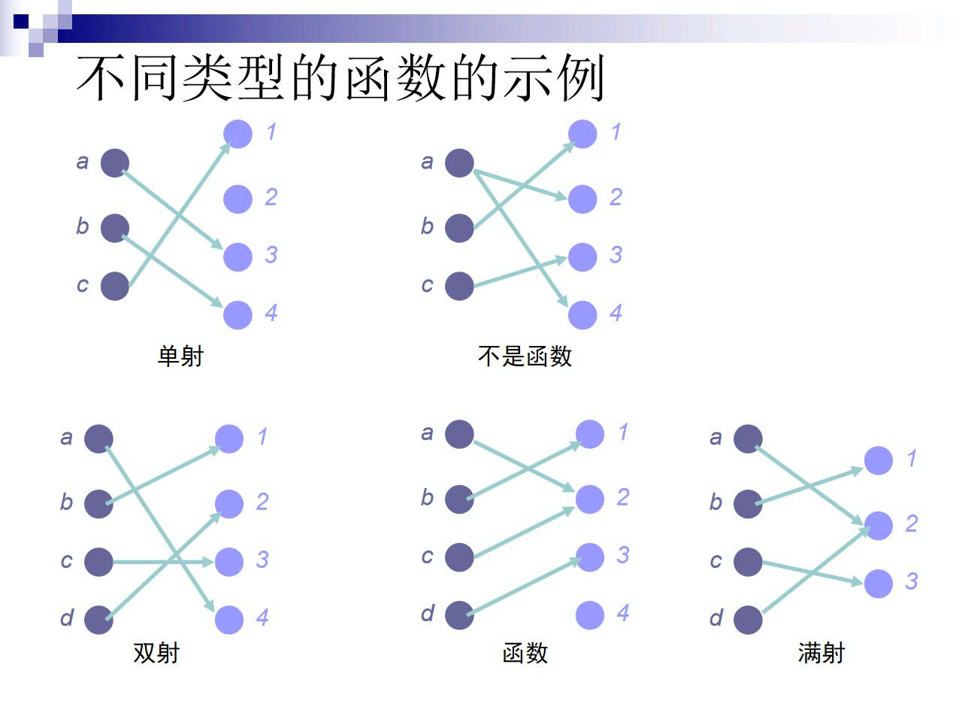
《 4.6 函数的定义与性质 》
10/23⻚ -

Slide 11
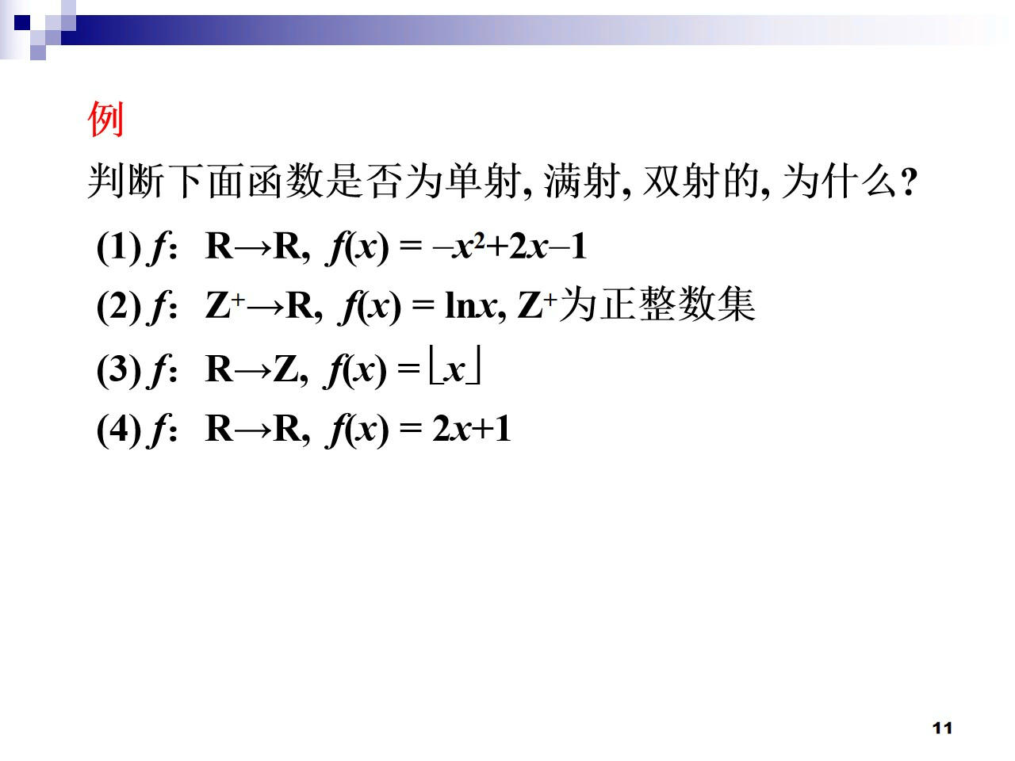
《 4.6 函数的定义与性质 》
11/23⻚ -

Slide 12
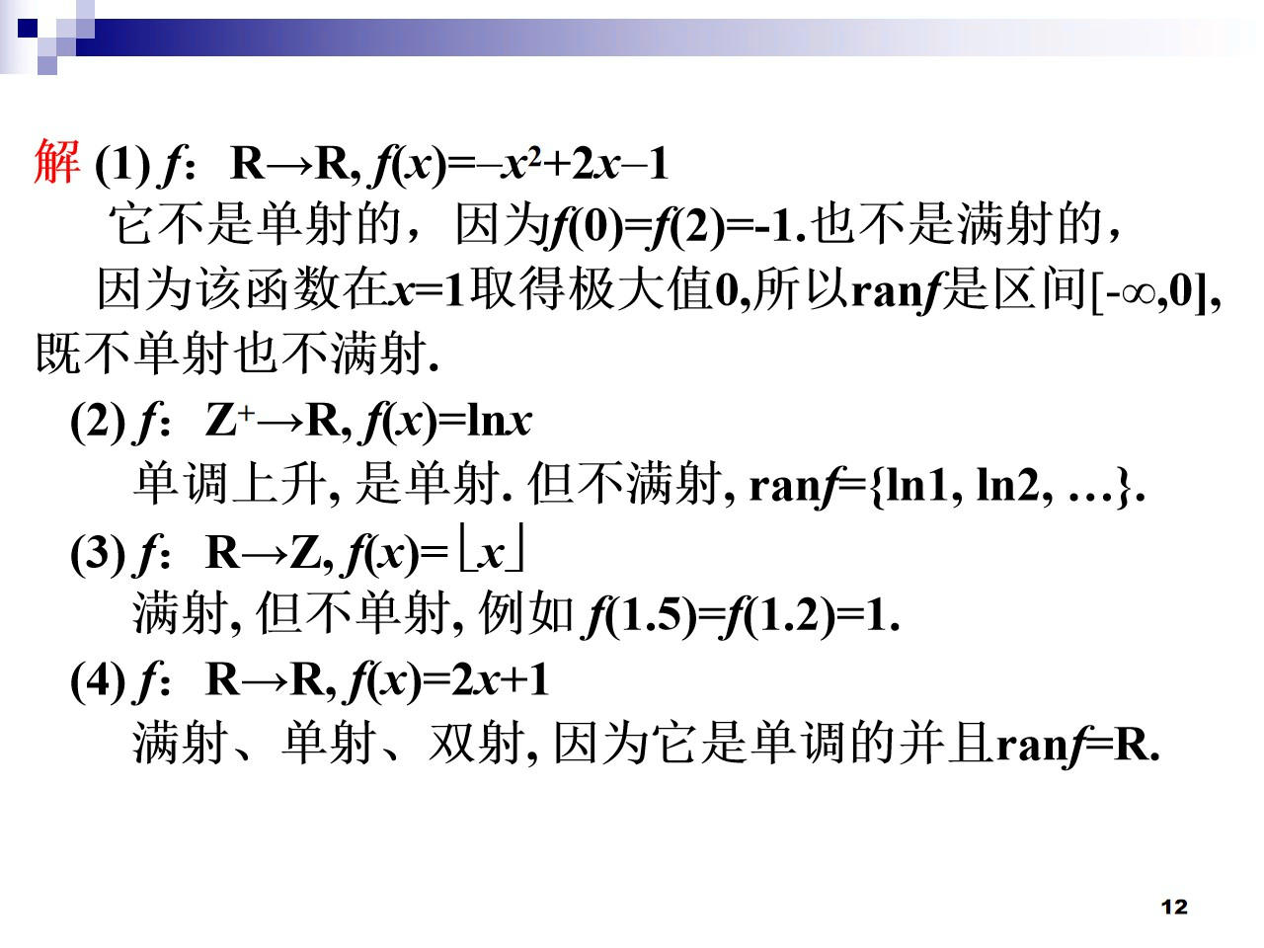
《 4.6 函数的定义与性质 》
12/23⻚ -

Slide 13
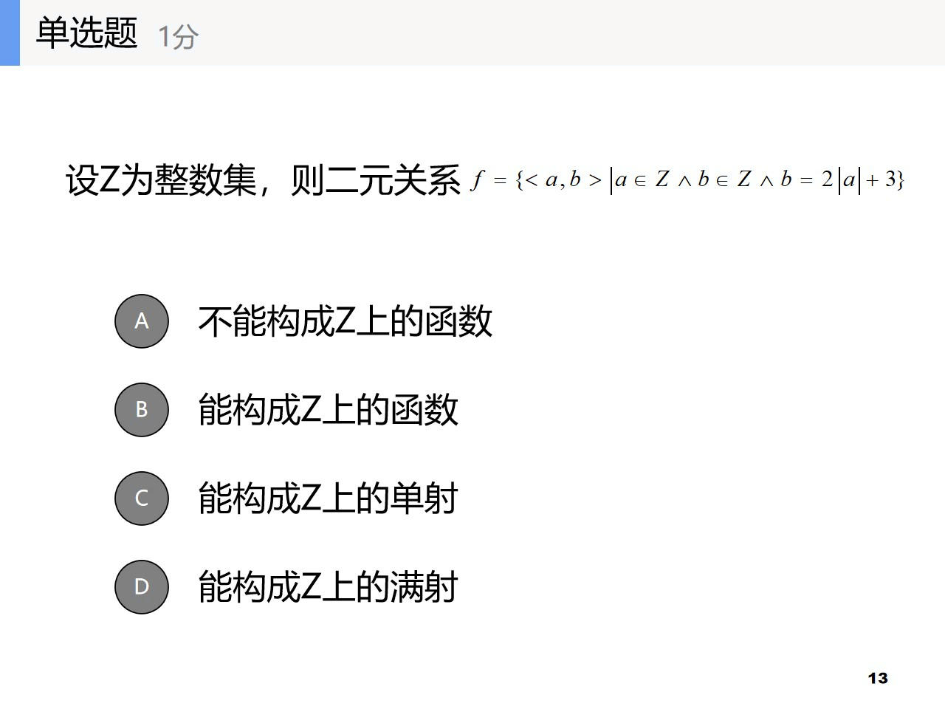
A
B
C
D
《 4.6 函数的定义与性质 》
13/23⻚ -

Slide 14
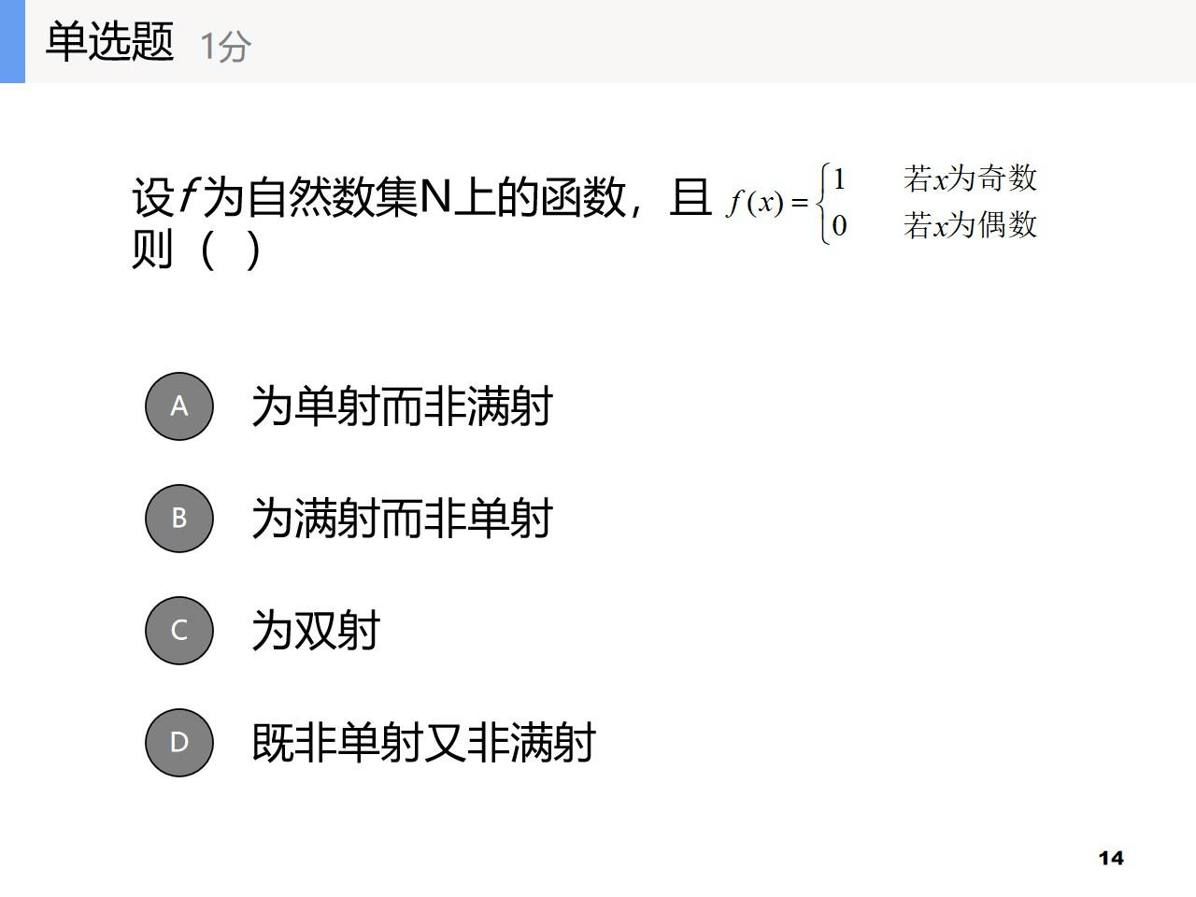
A
B
C
D
《 4.6 函数的定义与性质 》
14/23⻚ -

Slide 15
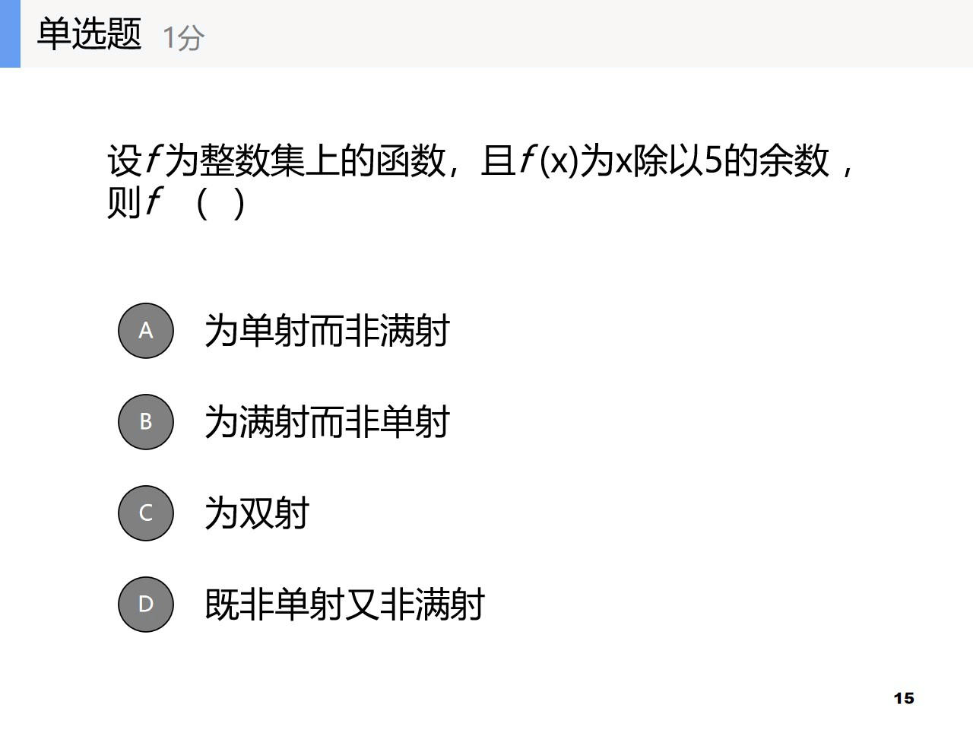
A
B
C
D
《 4.6 函数的定义与性质 》
15/23⻚ -

Slide 16
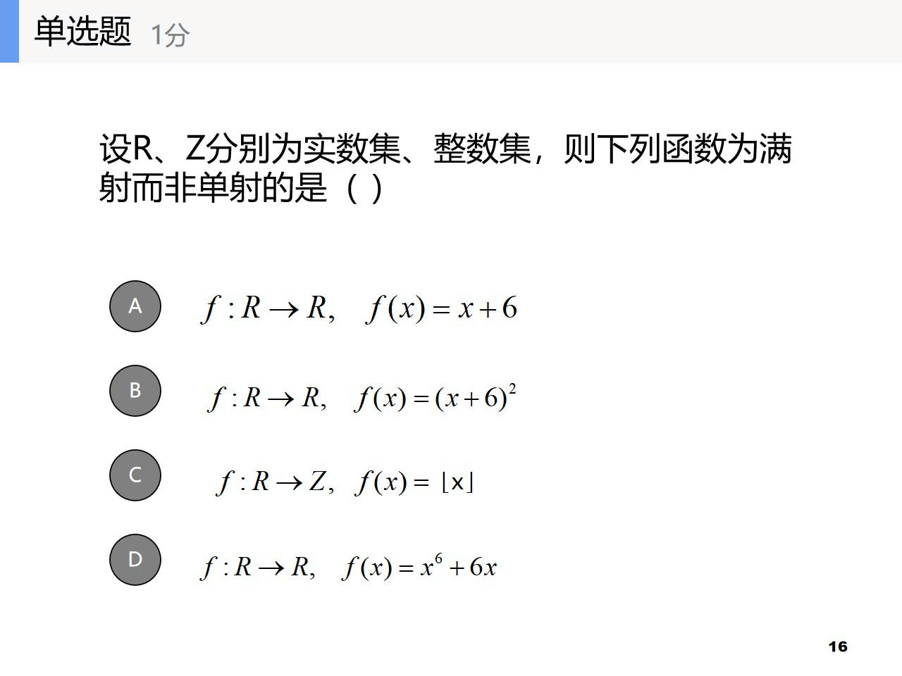
A
B
C
D
《 4.6 函数的定义与性质 》
16/23⻚ -

Slide 17
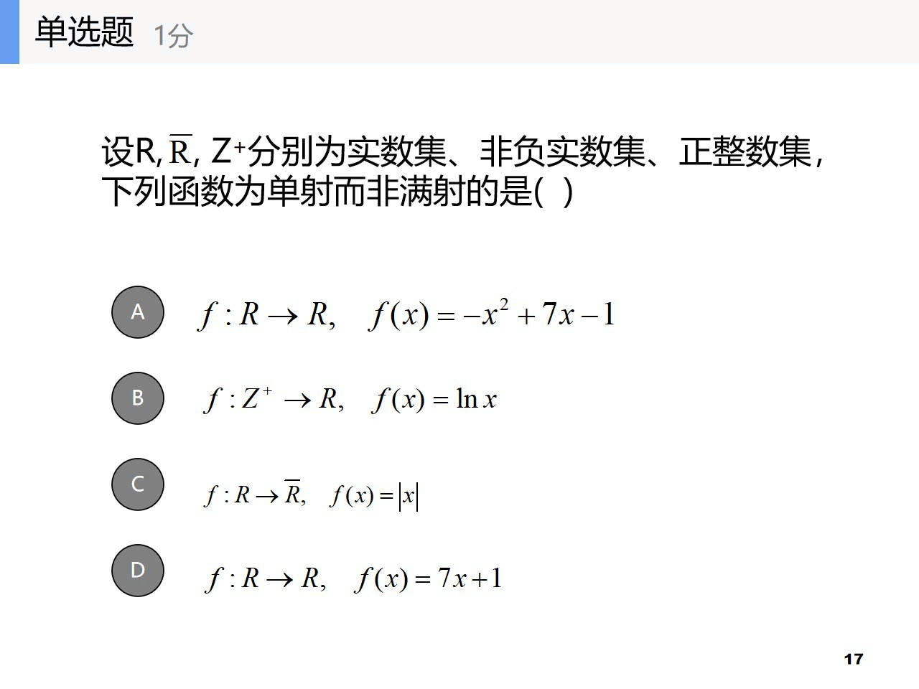
A
B
C
D
《 4.6 函数的定义与性质 》
17/23⻚ -

Slide 18
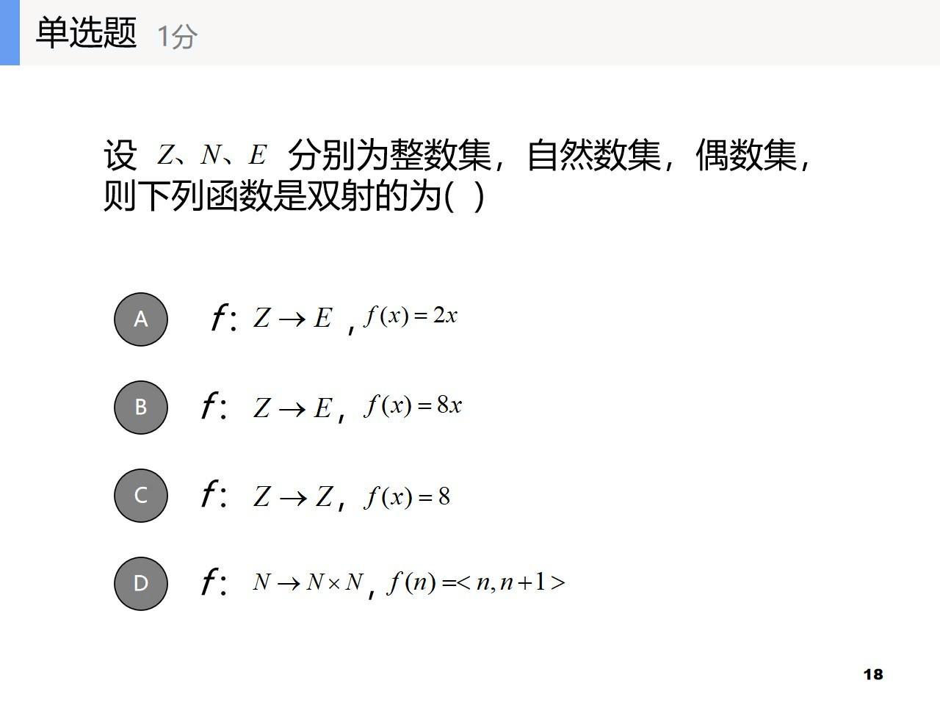
A
B
C
D
《 4.6 函数的定义与性质 》
18/23⻚ -

Slide 19
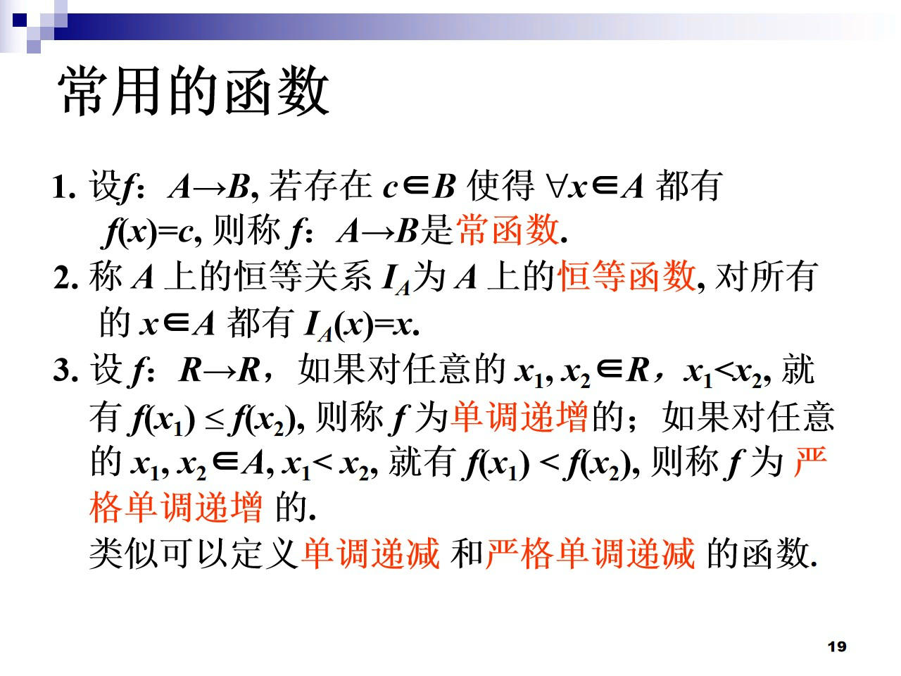
《 4.6 函数的定义与性质 》
19/23⻚ -

Slide 20
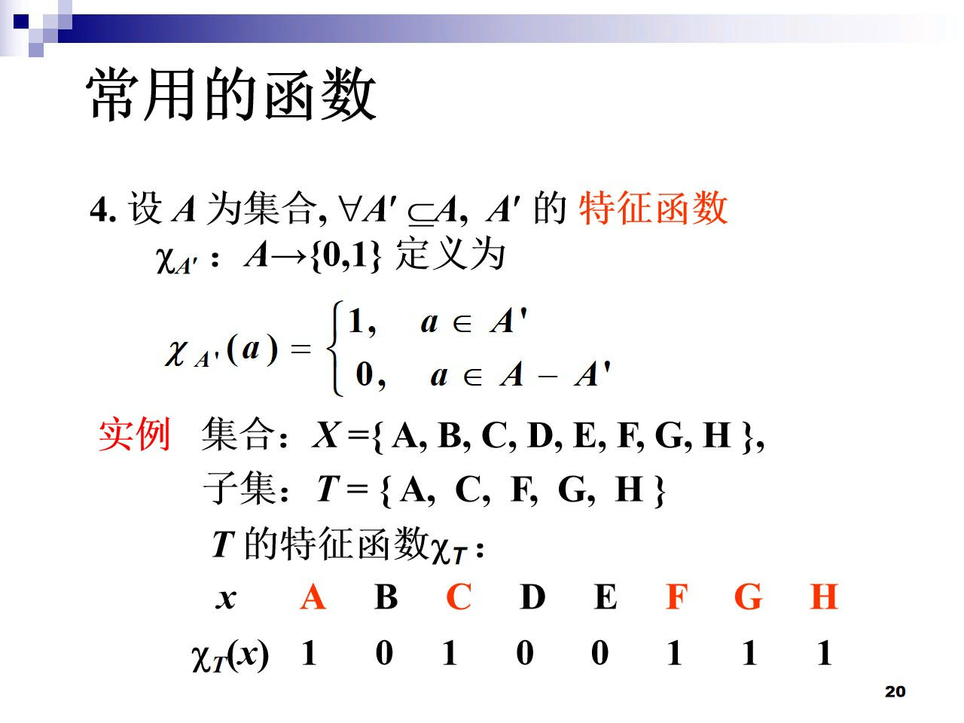
《 4.6 函数的定义与性质 》
20/23⻚ -

Slide 21
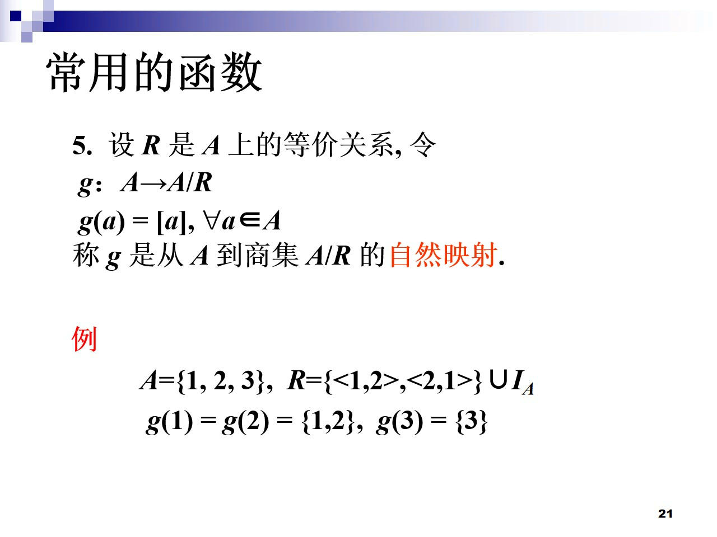
《 4.6 函数的定义与性质 》
21/23⻚ -

Slide 22
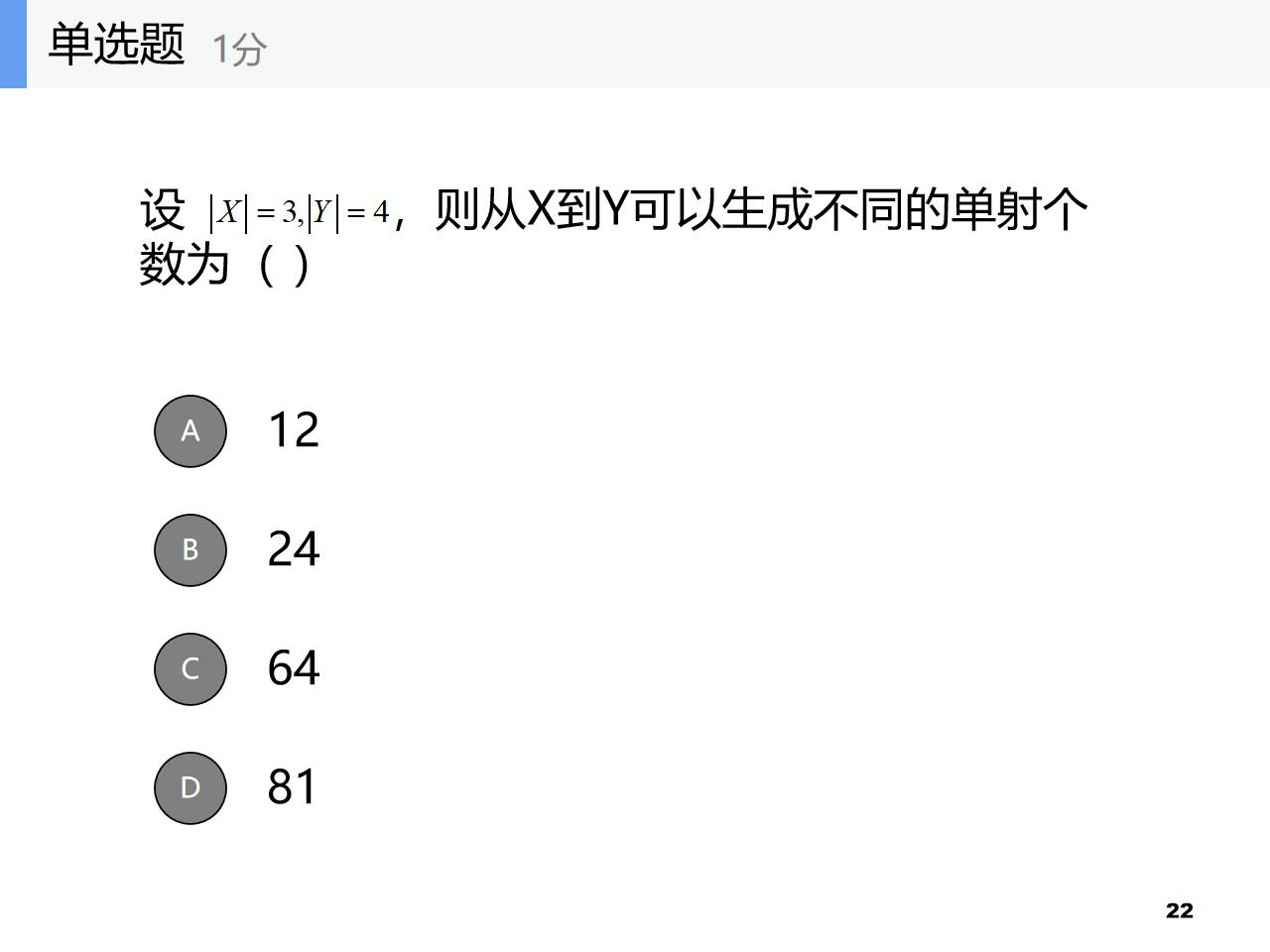
A
B
C
D
《 4.6 函数的定义与性质 》
22/23⻚ -

Slide 23
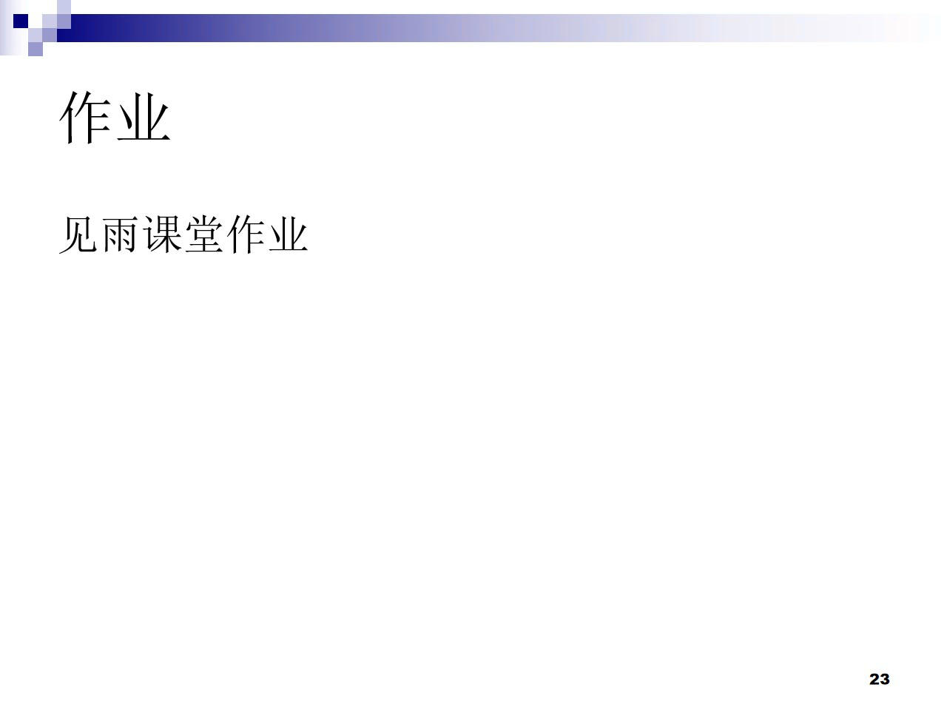
《 4.6 函数的定义与性质 》
23/23⻚ -

